Slide 1


我们毕业啦
其实是答辩的标题地方
MiniC语言编译系统的设计与实现
答辩人
刘睿
指导老师
赵建邦

Slide 2
1
功能
文法分析
部分语义分析
测试结果
程序演示
2
3
4
CONTANTS
5

Slide 3
功能
实现功能
界面显示
词法分析，输出二元式
文法分析，输出语法树
语义分析，输出四元式
输出符号表
用符号表检查变量重复声明和变量未定义错误

Slide 4
功能
翻译语句种类
if-else语句
布尔表达式
for，while，do-while语句
switch-case语句
函数定义与调用
声明语句
赋值语句
数学表达式
关系表达式

Slide 5
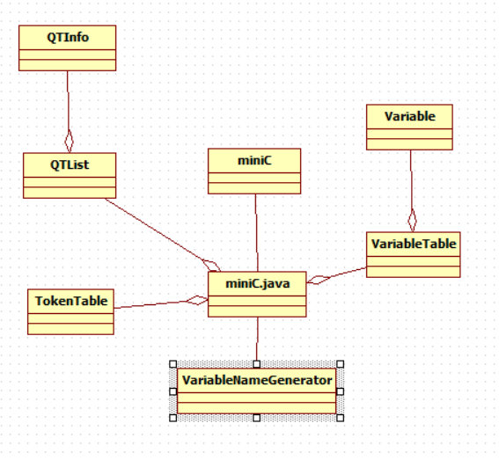
总体设计

Slide 6
文法分析
1
if-else语句
<条件语句>→ if<逻辑><语句块><else <语句块>>？
布尔表达式
<逻辑> →<与逻辑>（<||> <与逻辑>）*
<与逻辑> →<非逻辑>（<&&> <非逻辑>）*
<非逻辑> →<条件>（<!> <条件>）*
<条件> →<表达式>（<关系符> <表达式>）*
2

Slide 7
文法分析
3
switch-case语句
〈switch-case语句〉→ switch (ID)<case语句>
〈case语句〉→(case < INTEGER_LITERAL >:〈语句块〉(break)?;)*
default:〈语句块〉;
循环语句
<循环语句> →<while语句>|<for语句>|<do-while语句>
<while语句> →<while><逻辑> <语句块>
<for语句> → <for>(<赋值语句>?;<逻辑>?;<赋值语句>?)<语句块>
<do-while语句> →<do><语句块><while><逻辑>
4

Slide 8
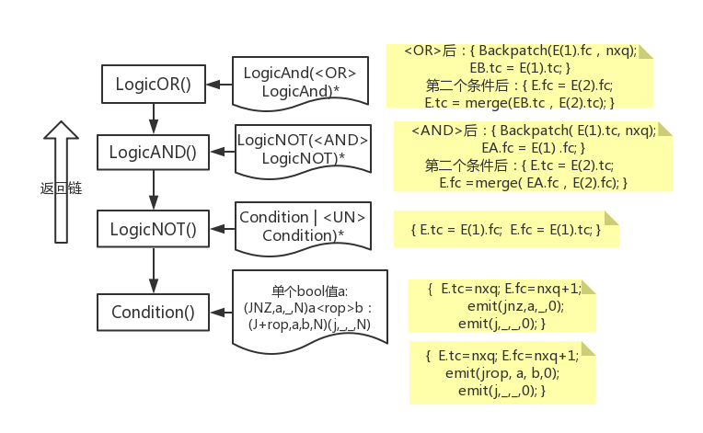
布尔表达式语义分析设计

Slide 9
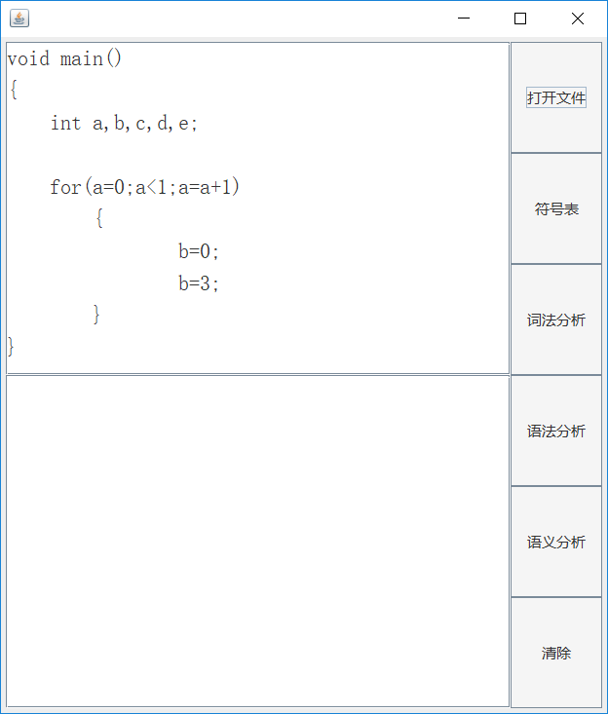
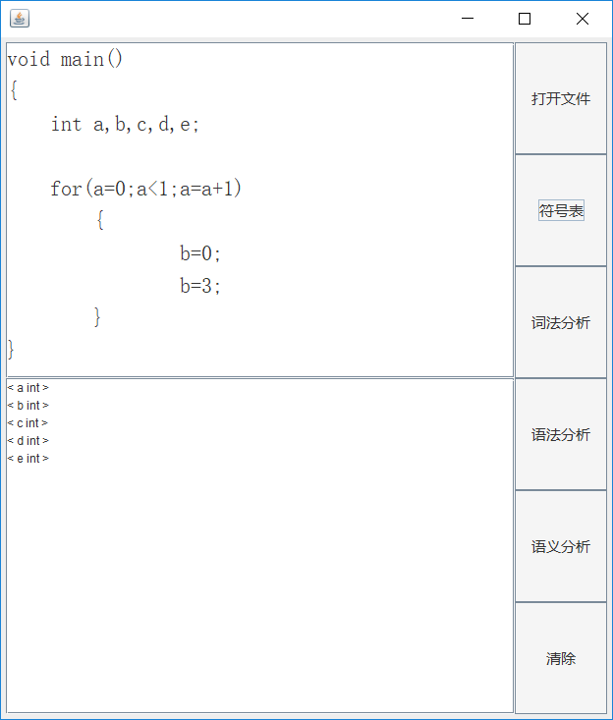
测试结果

Slide 10
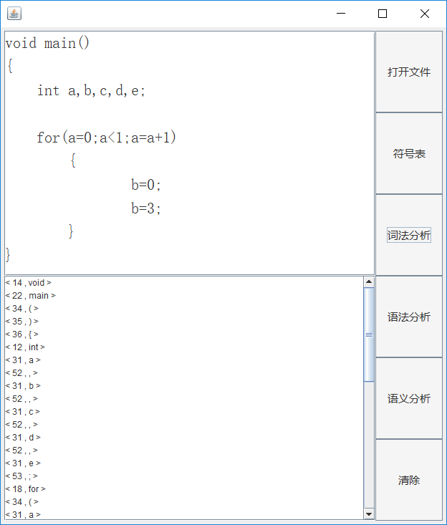
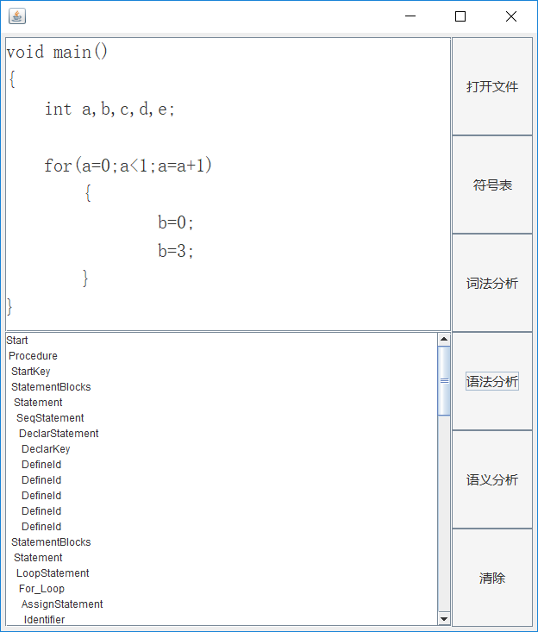
测试结果

Slide 11
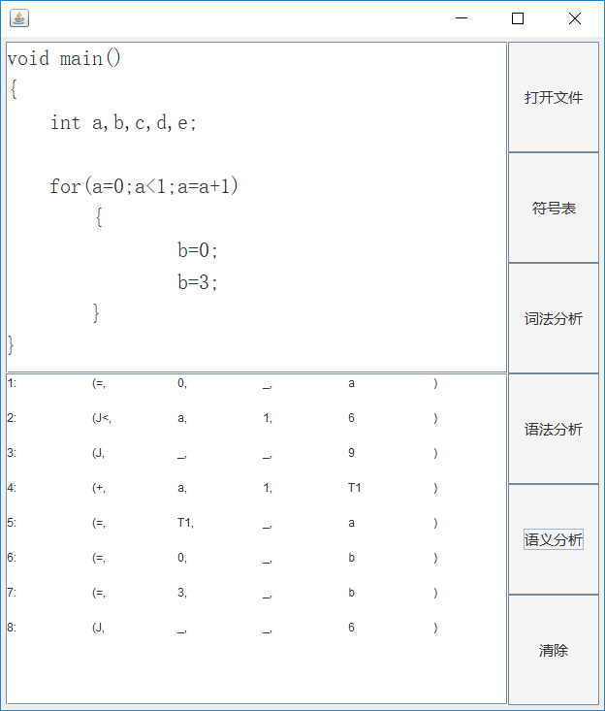
测试结果

Slide 12
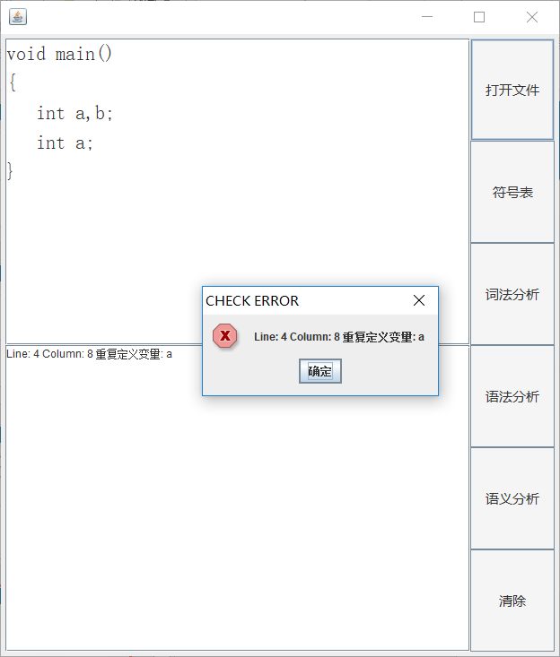
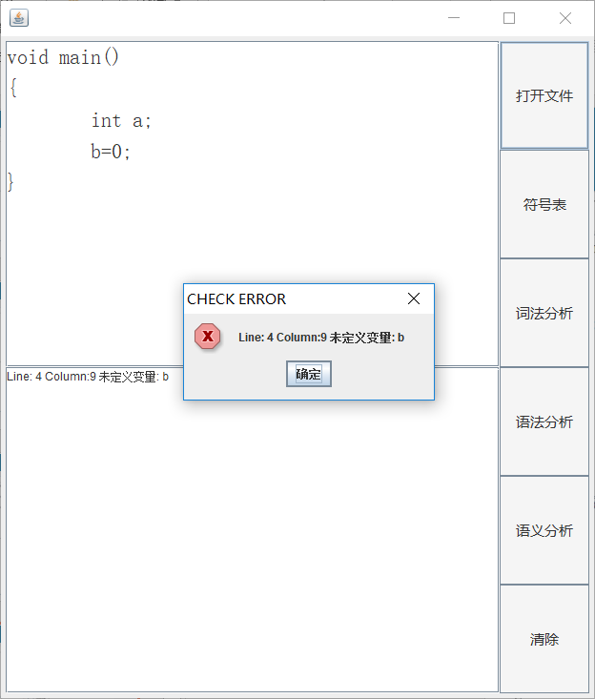
测试结果

Slide 13

程序演示

